Slide 1
ERASMUS
Département d’Eure&loir
2022

Slide 2
Réhabilitation d’une section
de la RD319.2
Objectif : utiliser cette section en contournement de l’Est de l’agglomération de Senonches

Slide 3
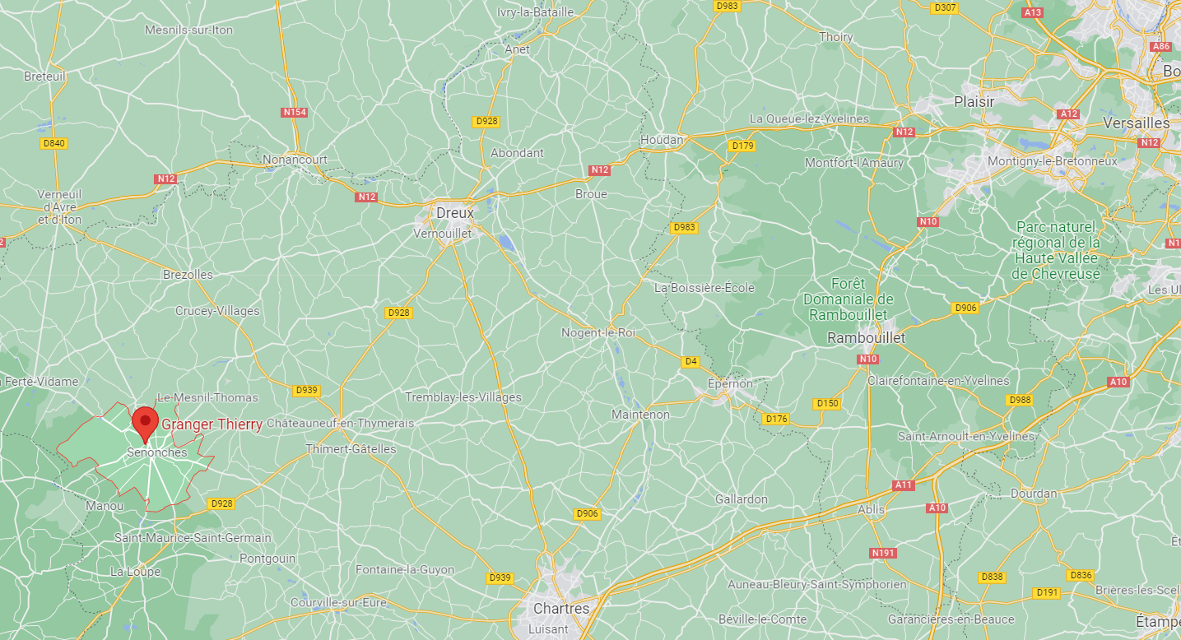
Plan de situation

Slide 4
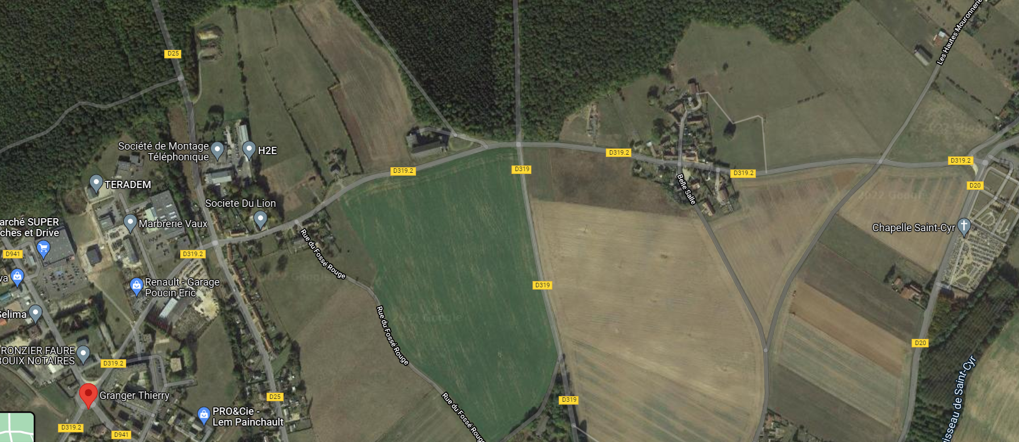
Situation de l’étude

Slide 5
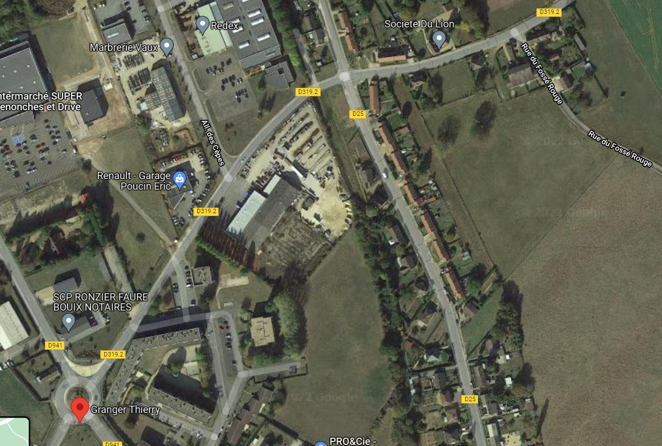
Une première section en site urbain

Slide 6
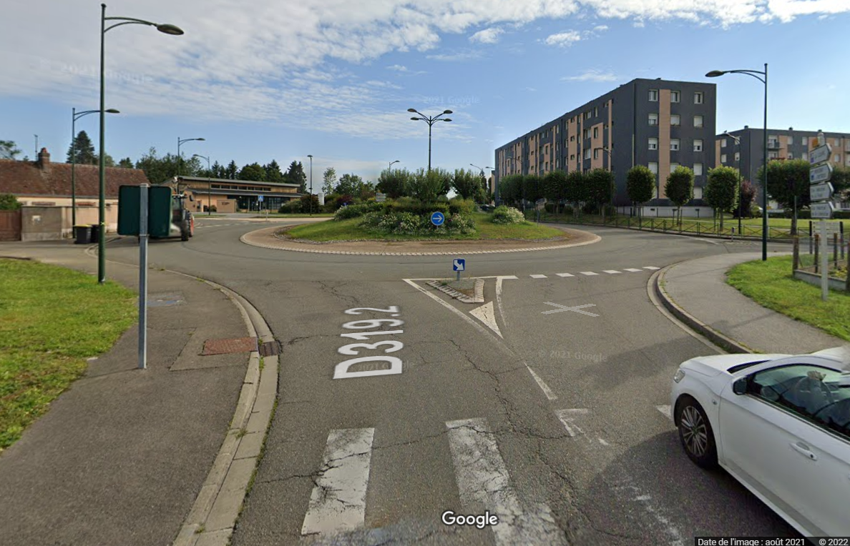
RD 319.2

Slide 7
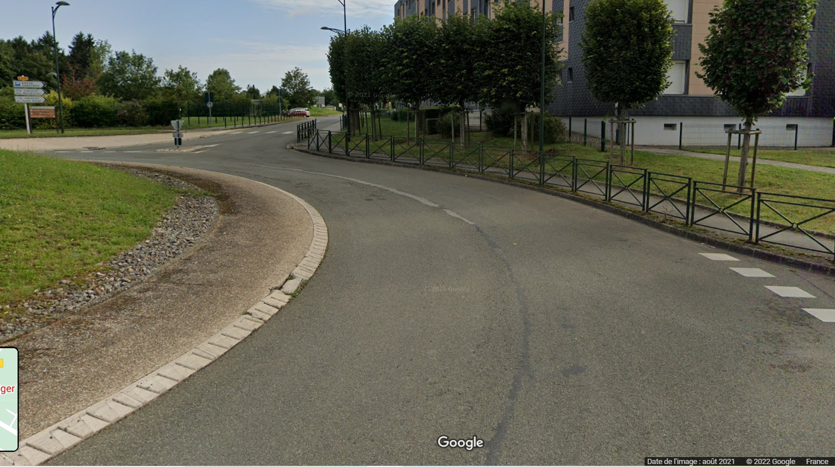
RD 319.2

Slide 8
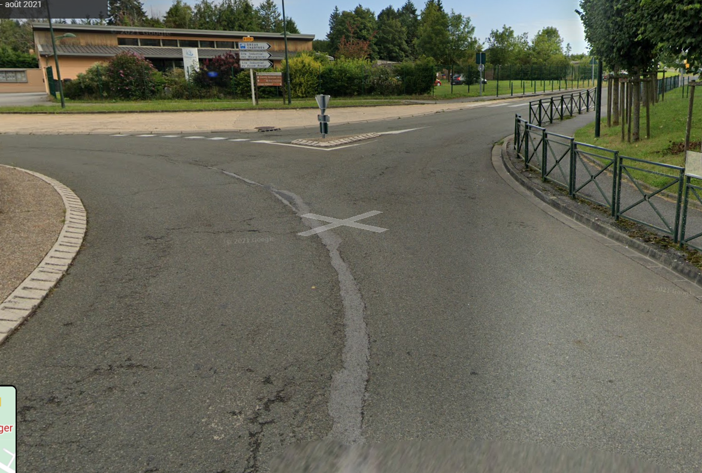
RD 319.2

Slide 9
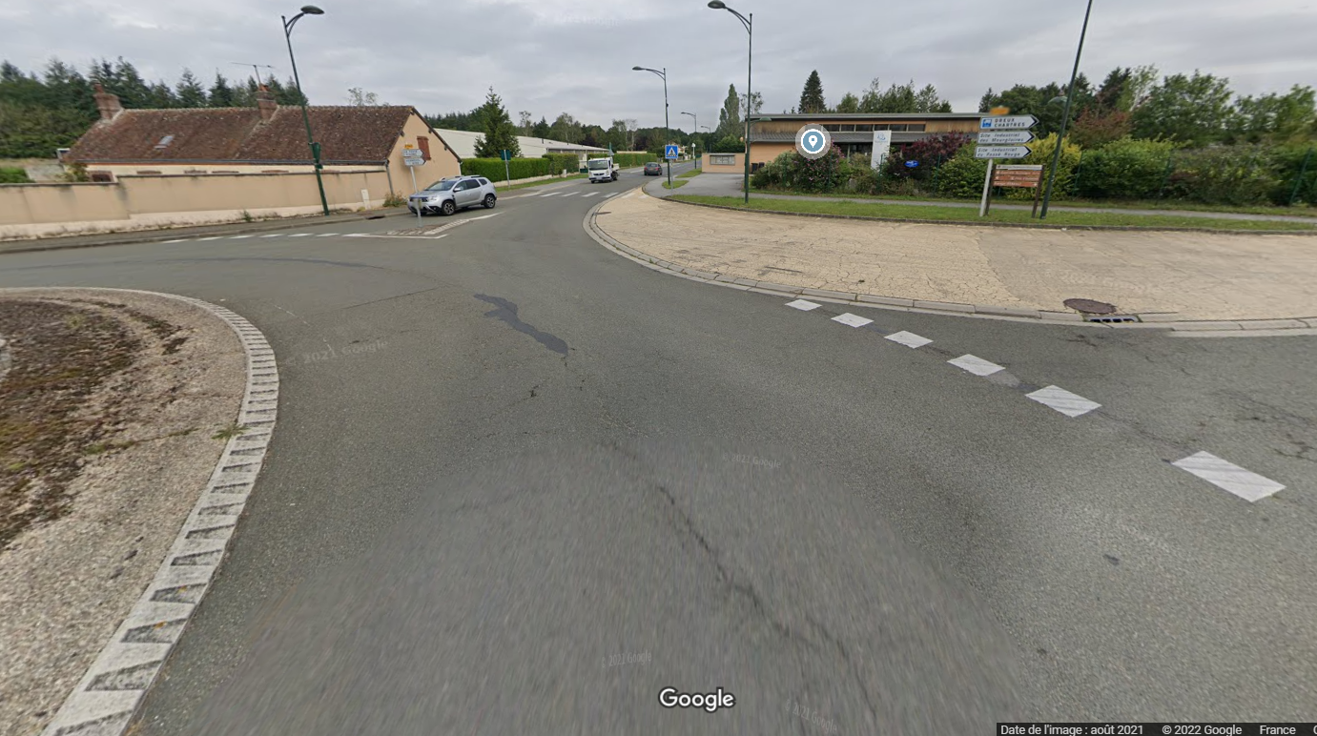
RD 319.2

Slide 10
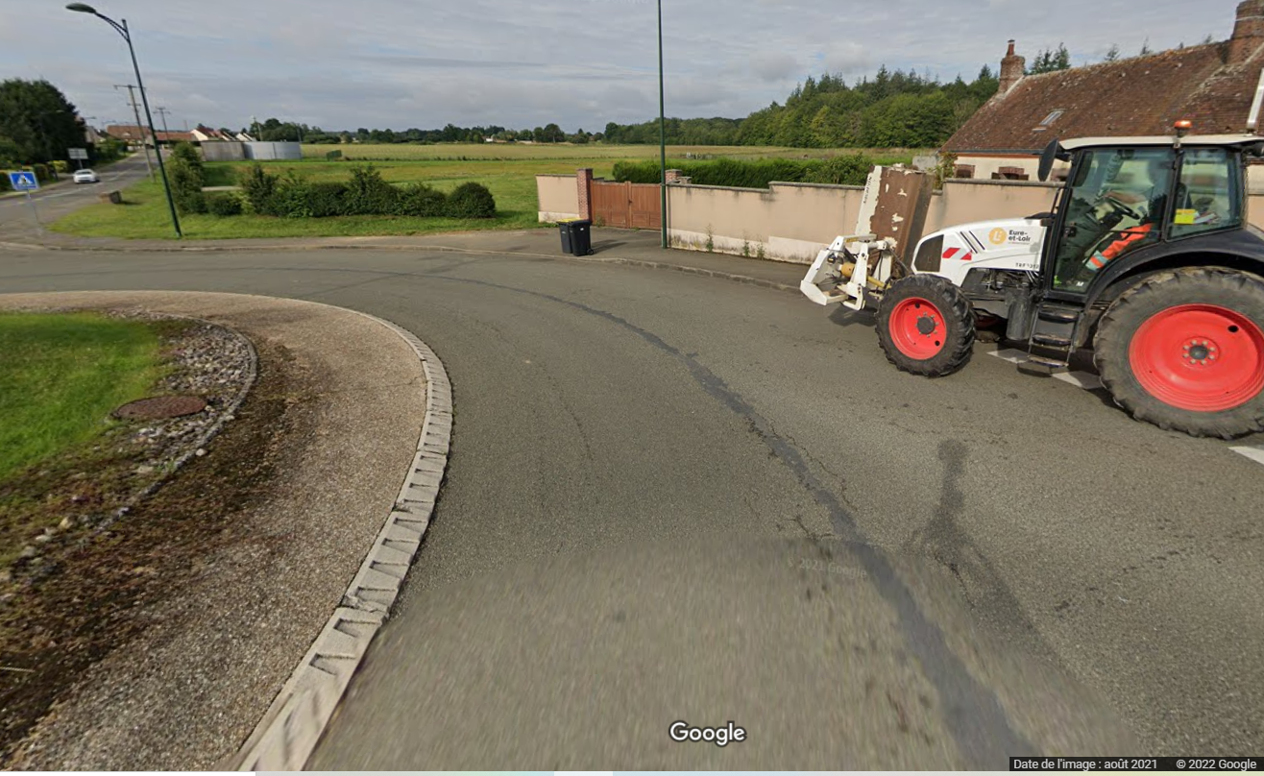
Carottage C1 dans giratoire

Slide 11
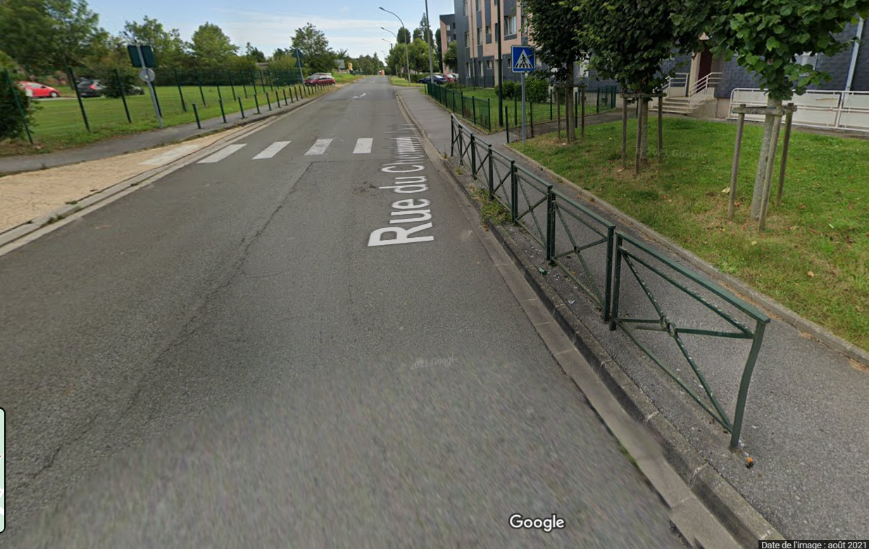
RD 319.2

Slide 12
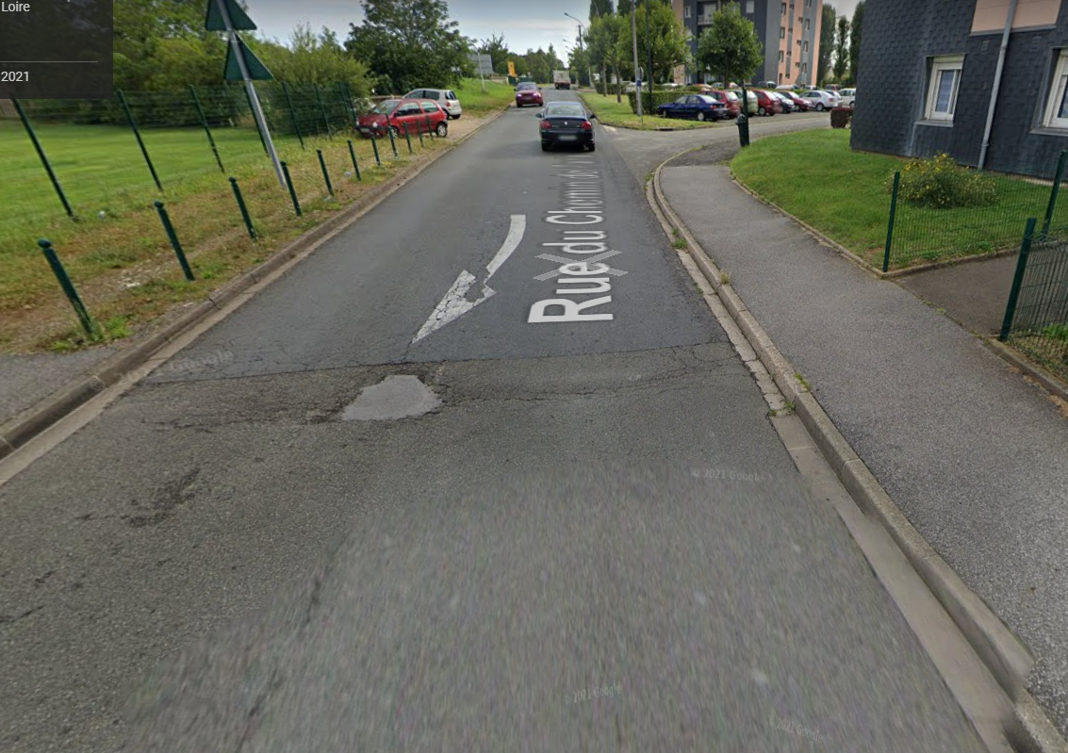
RD 319.2

Slide 13
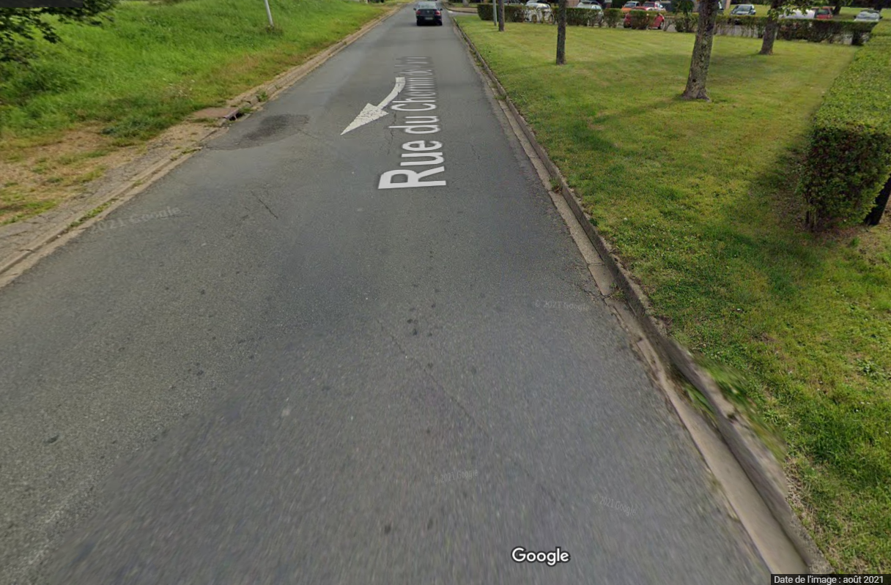
RD 319.2

Slide 14
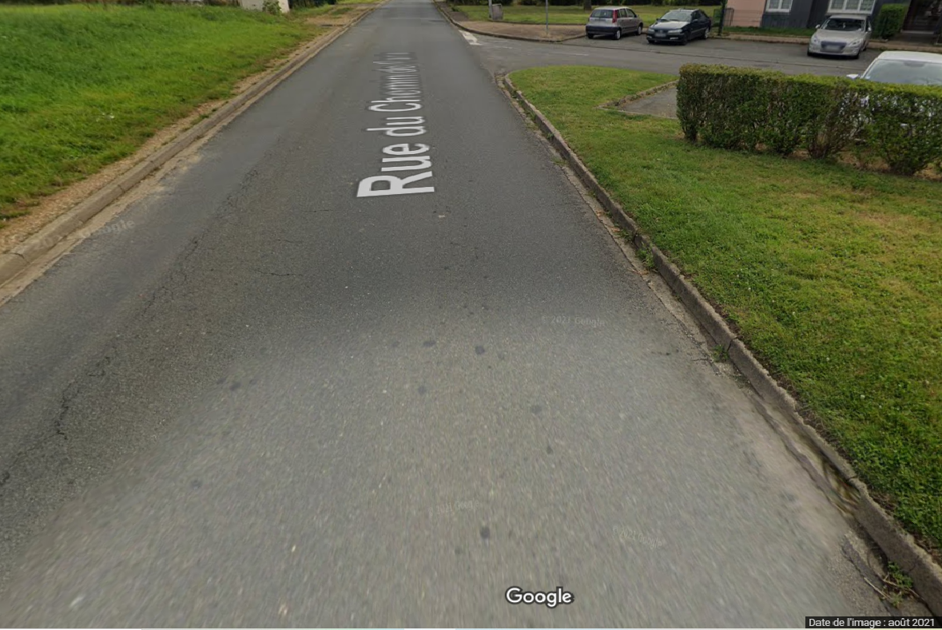
RD 319.2

Slide 15
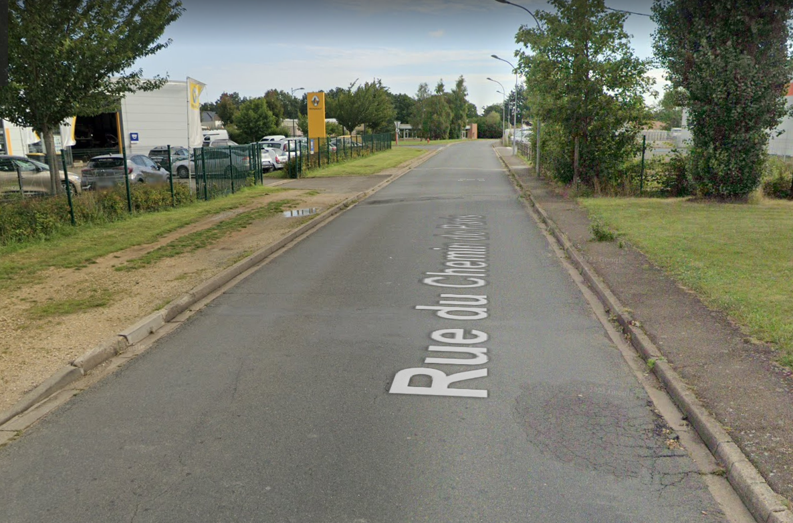
RD 319.2

Slide 16
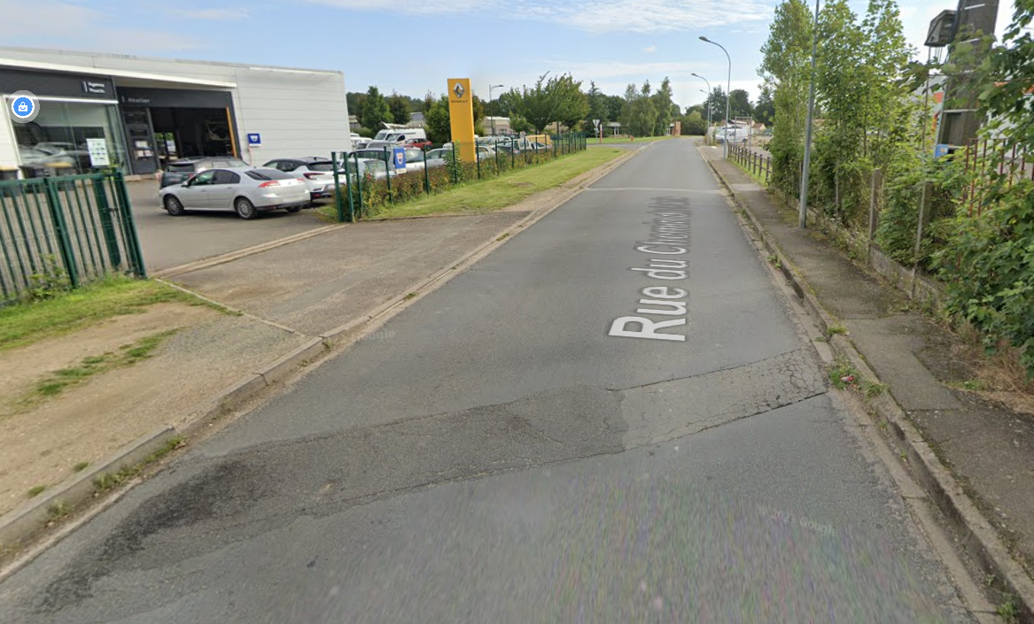
RD 319.2

Slide 17
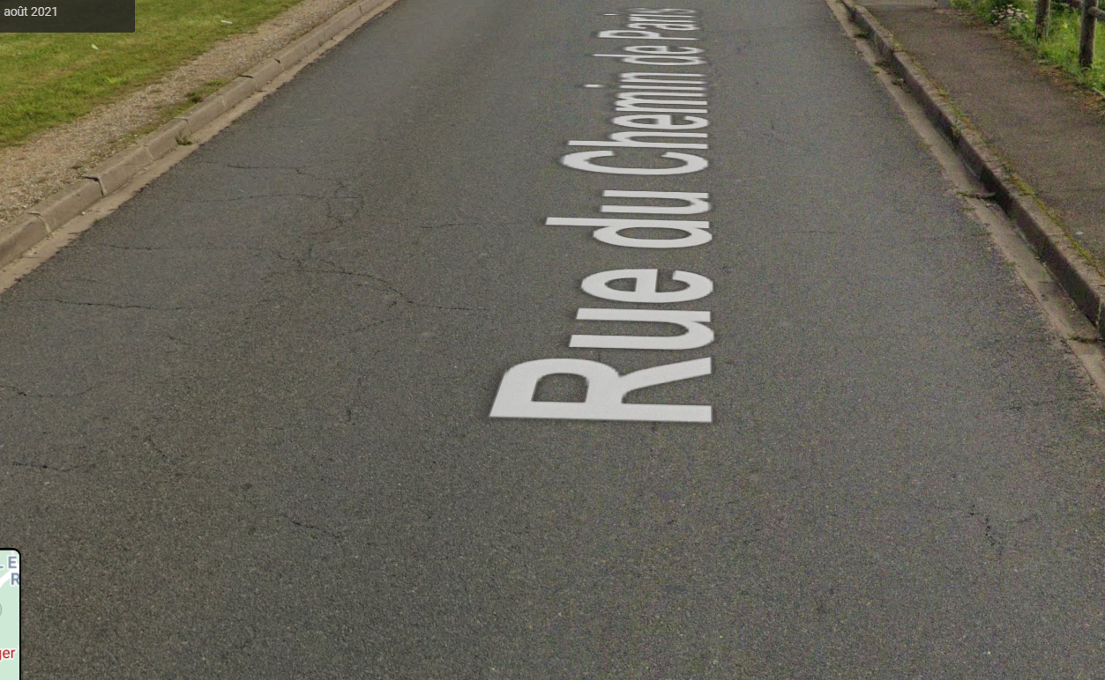
RD 319.2

Slide 18
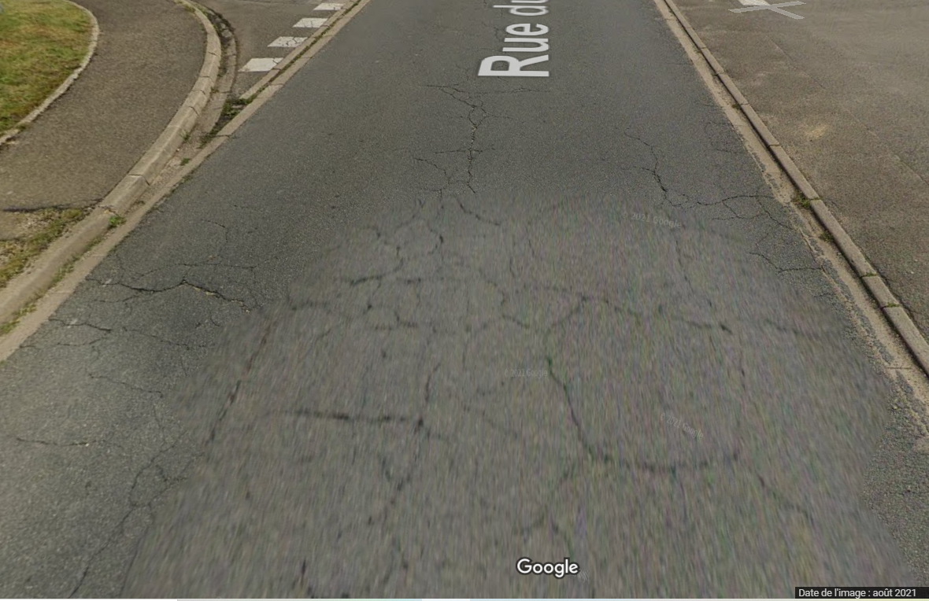
Carottage C2 – allée des cèpes

Slide 19
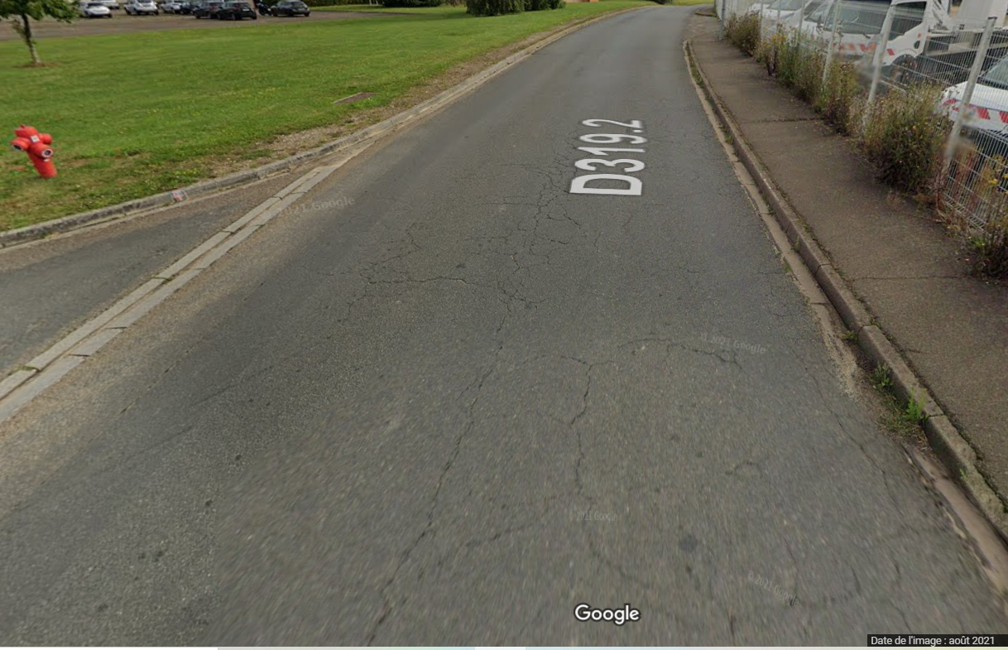
RD 319.2

Slide 20
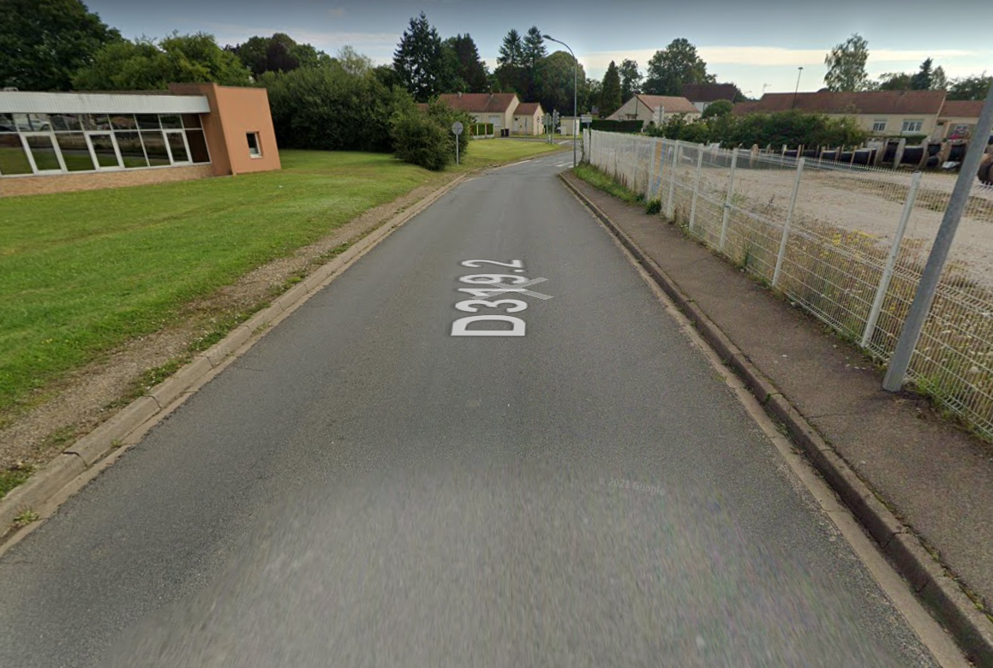
RD 319.2

Slide 21
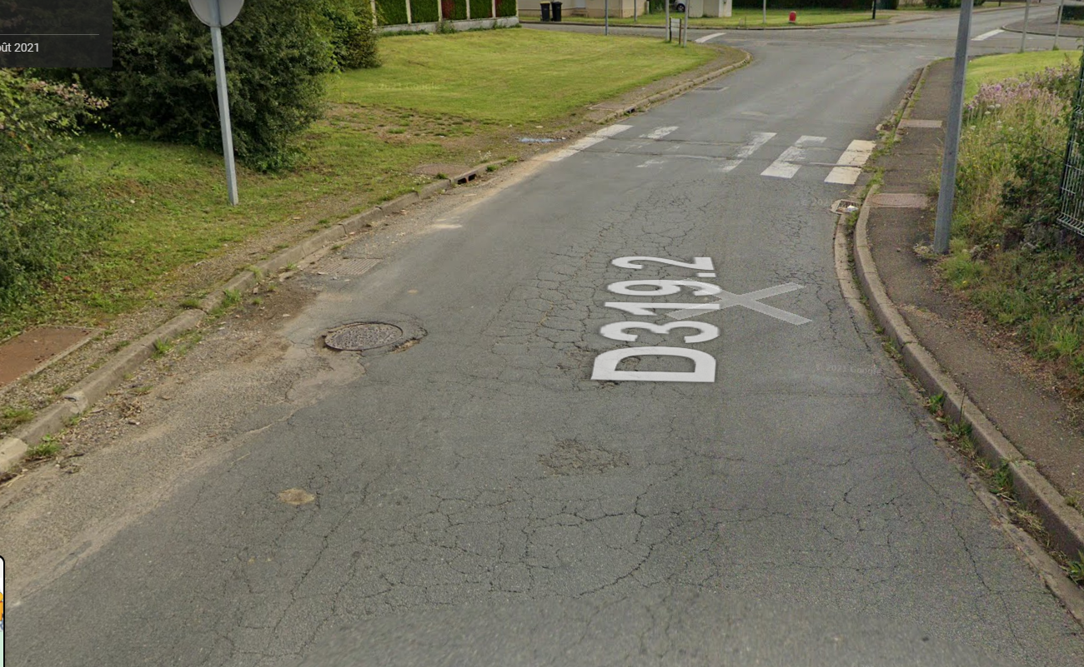
RD 319.2

Slide 22
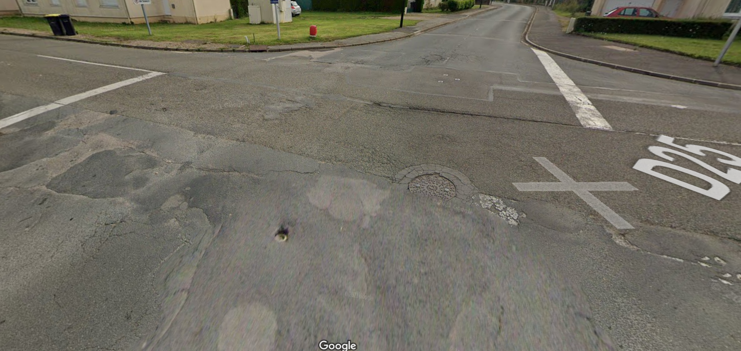
Carottage C3 rue Lucien Descaves

Slide 23
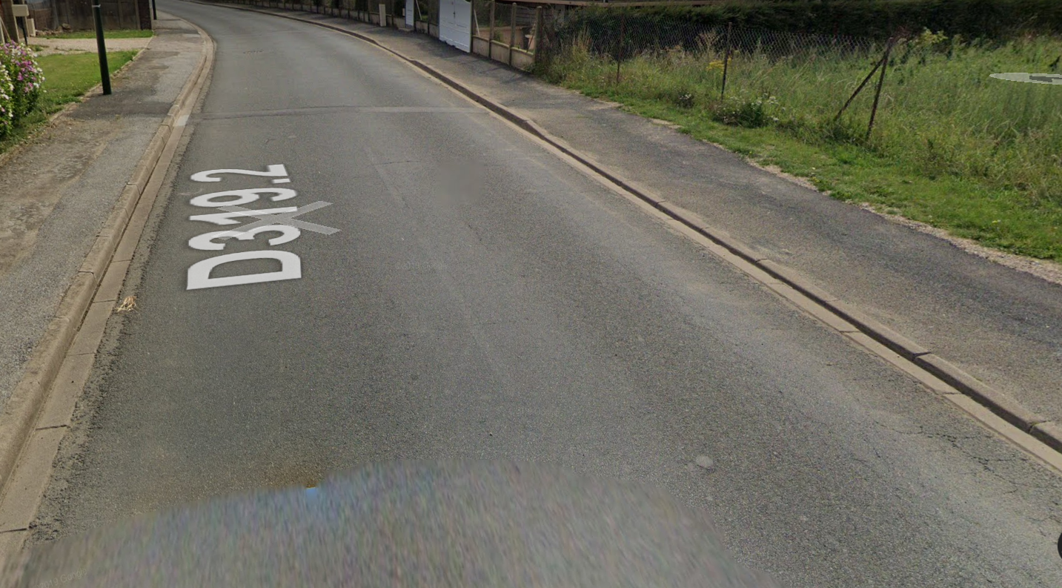
RD 319.2

Slide 24
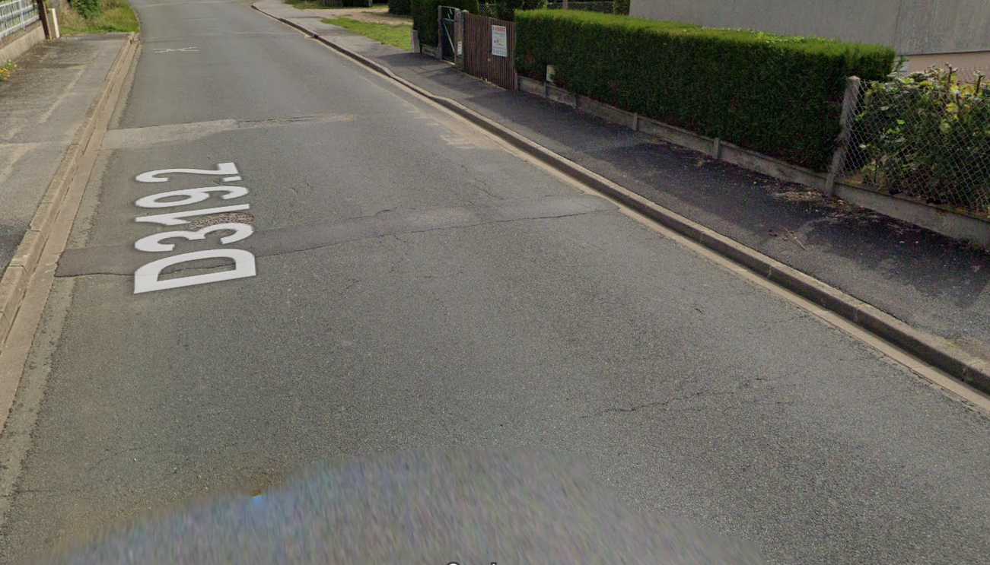
RD 319.2

Slide 25
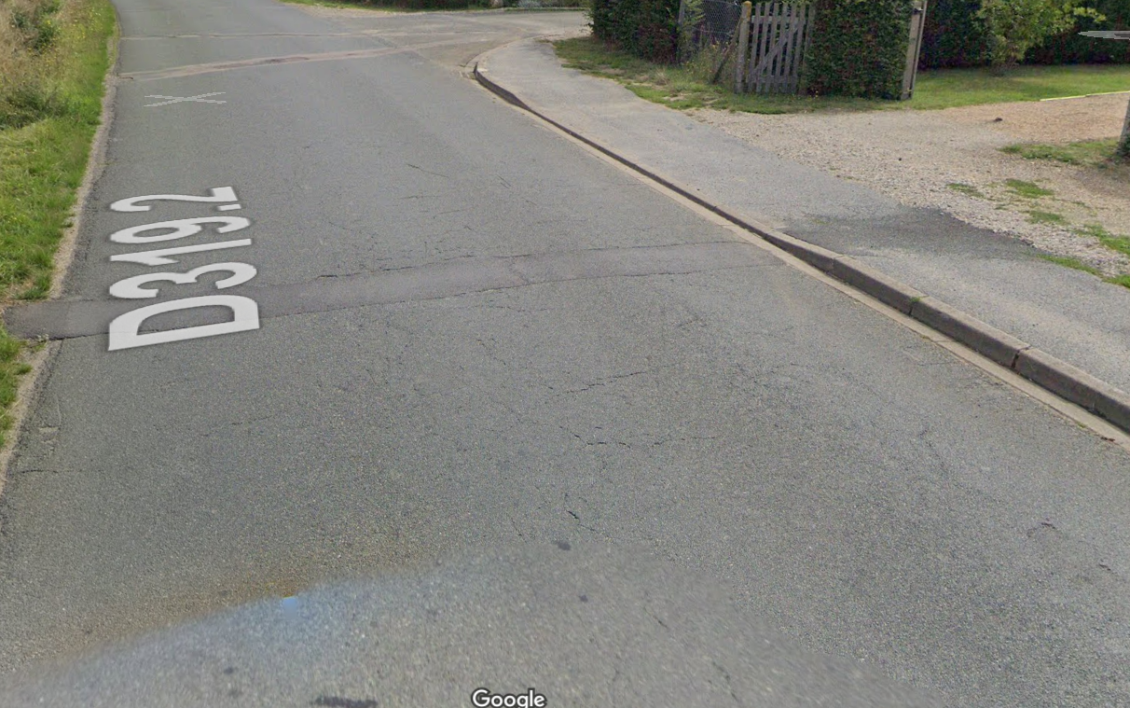
C4 et C5 rue du Fossé Rouge

Slide 26
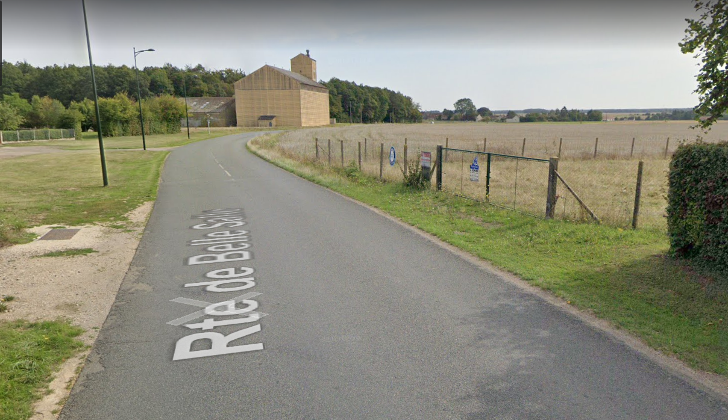
Une 2ème zone non urbanisée

Slide 27
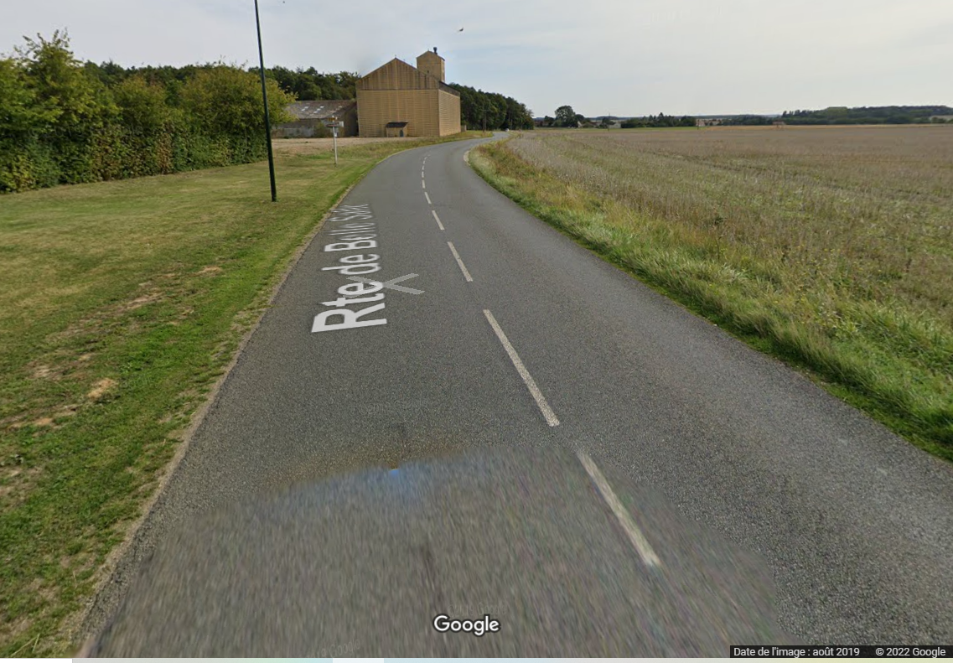
RD 319.2

Slide 28
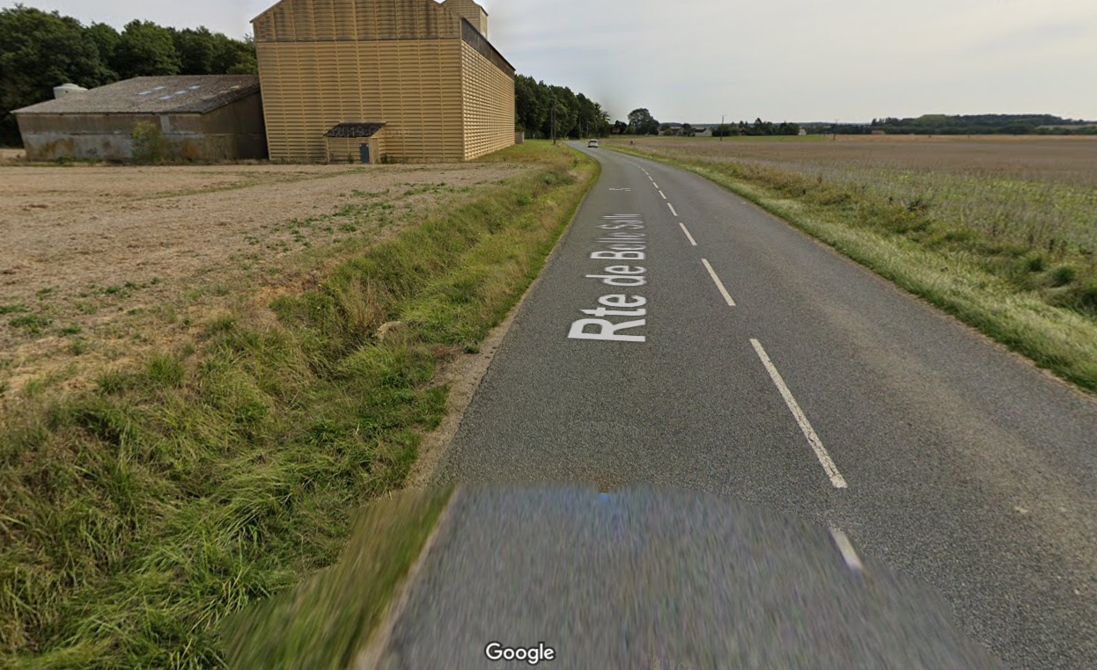
RD 319.2

Slide 29
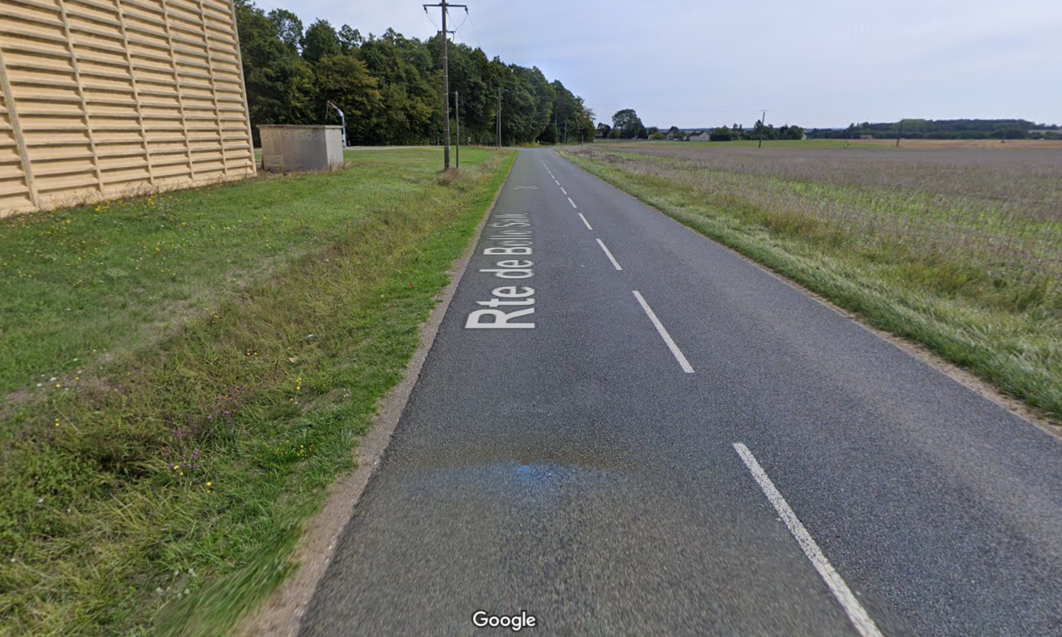
RD 319.2

Slide 30
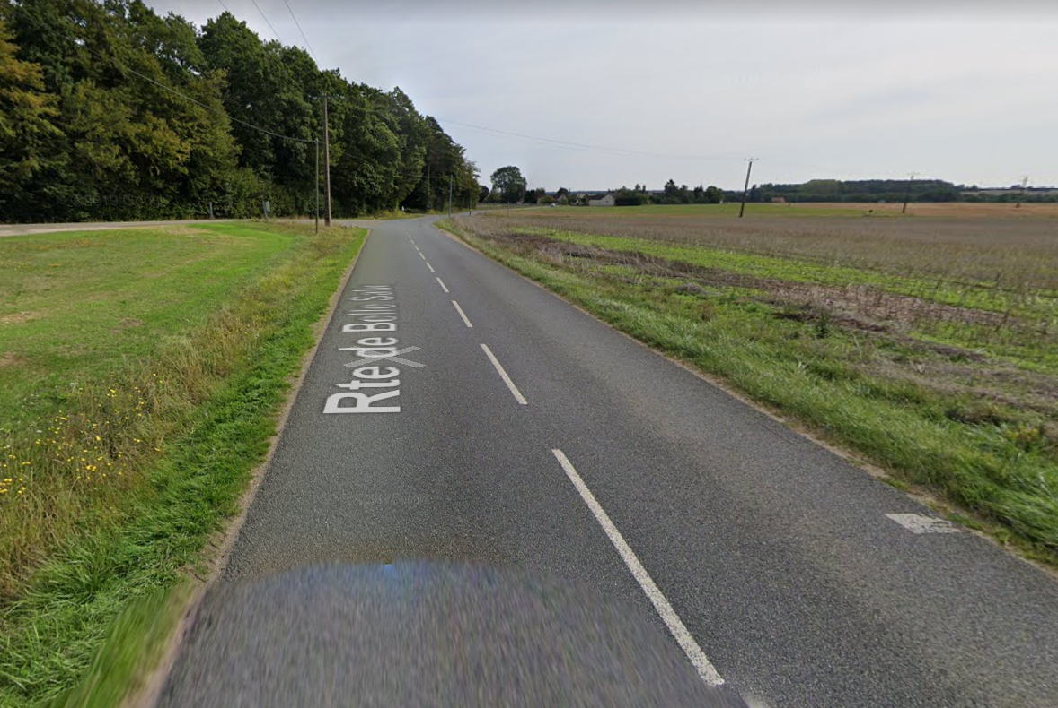
RD 319.2 PR …?

Slide 31
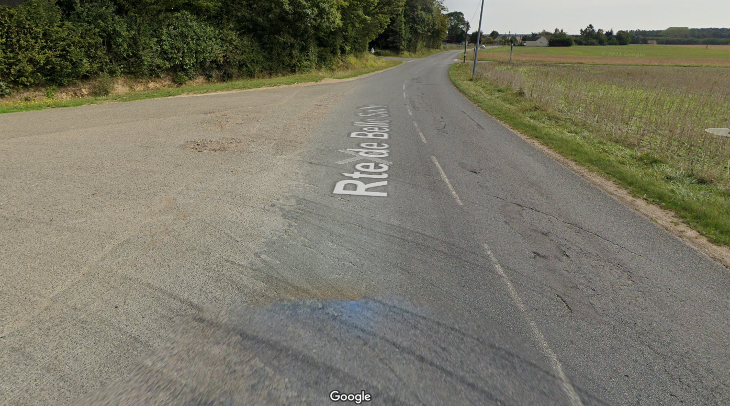
RD 319.2

Slide 32
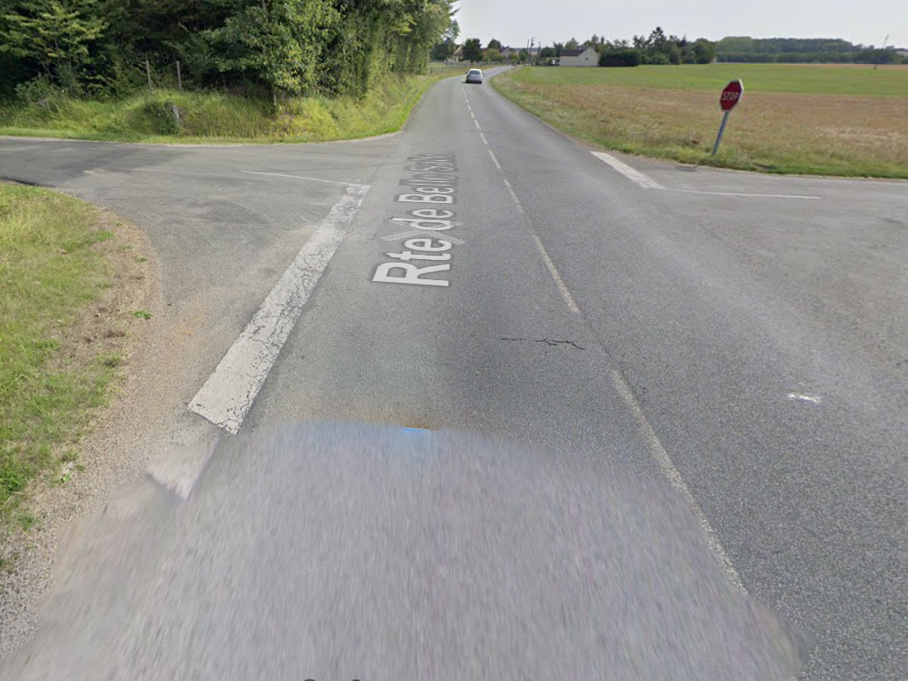
RD 319.2

Slide 33
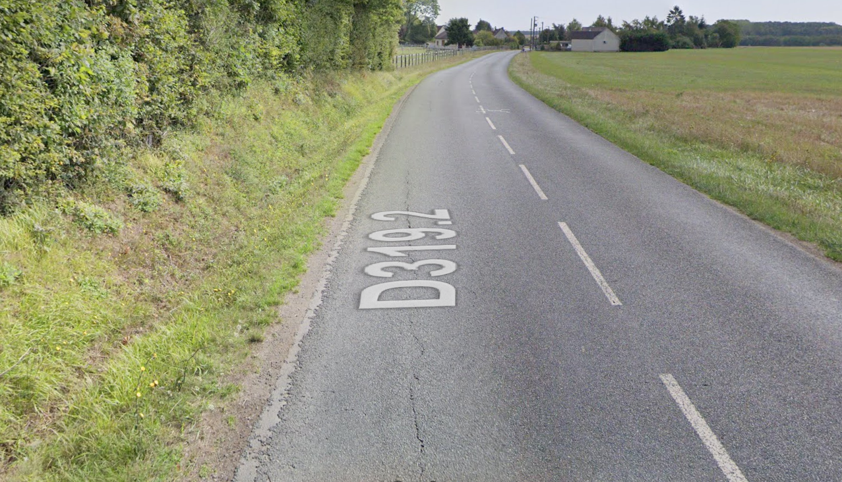
RD 319.2

Slide 34
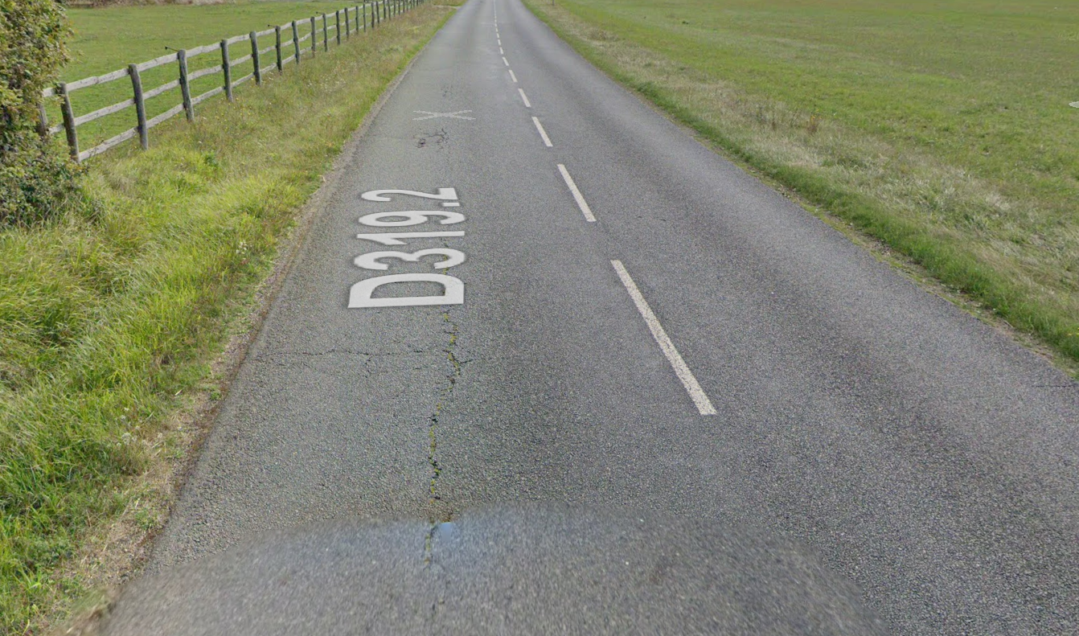
RD 319.2

Slide 35
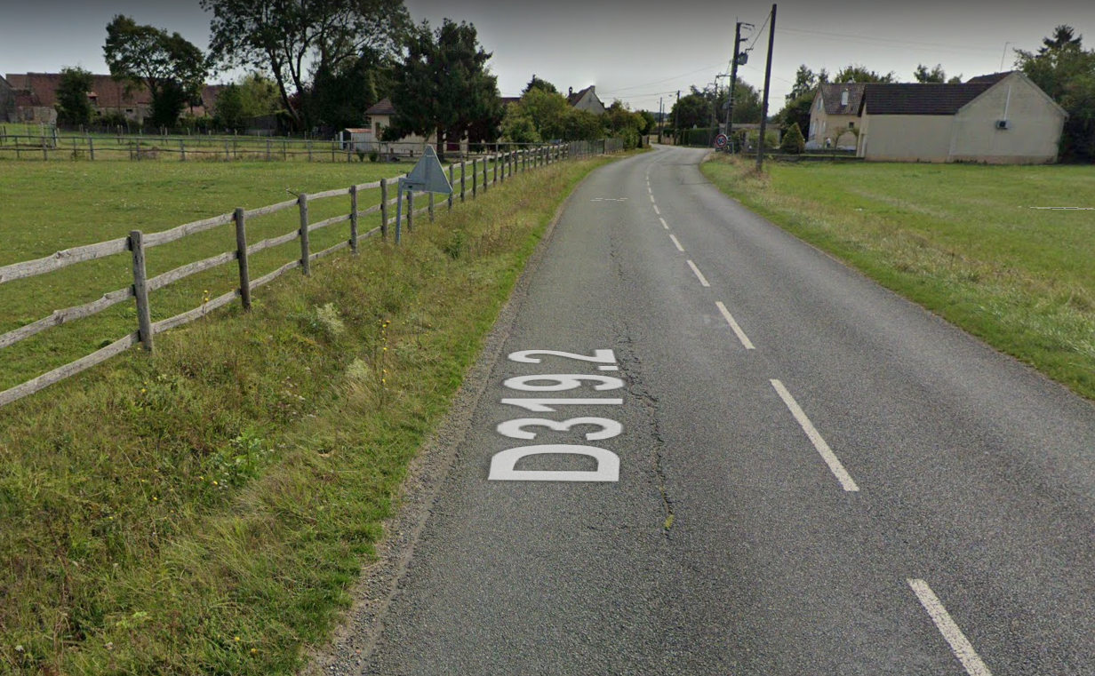
RD 319.2

Slide 36
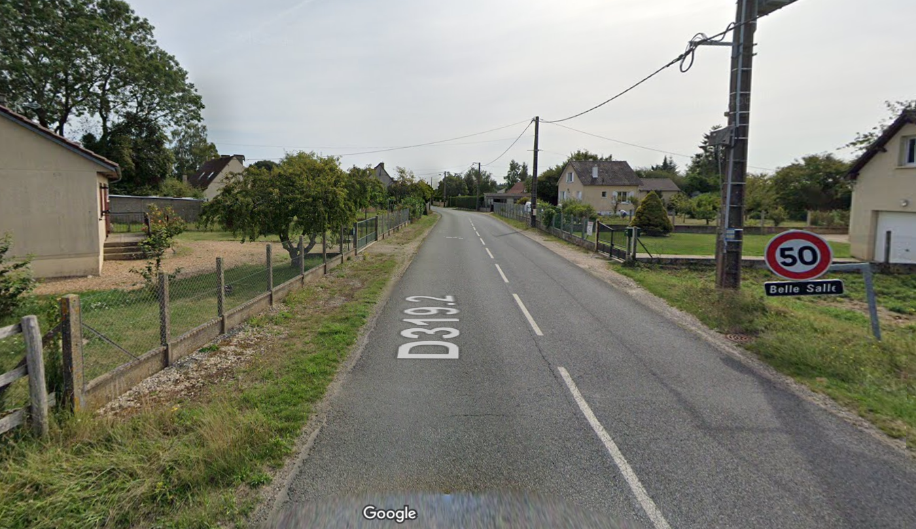
Une 3ème zone dans le hameau de Belle Salle

Slide 37
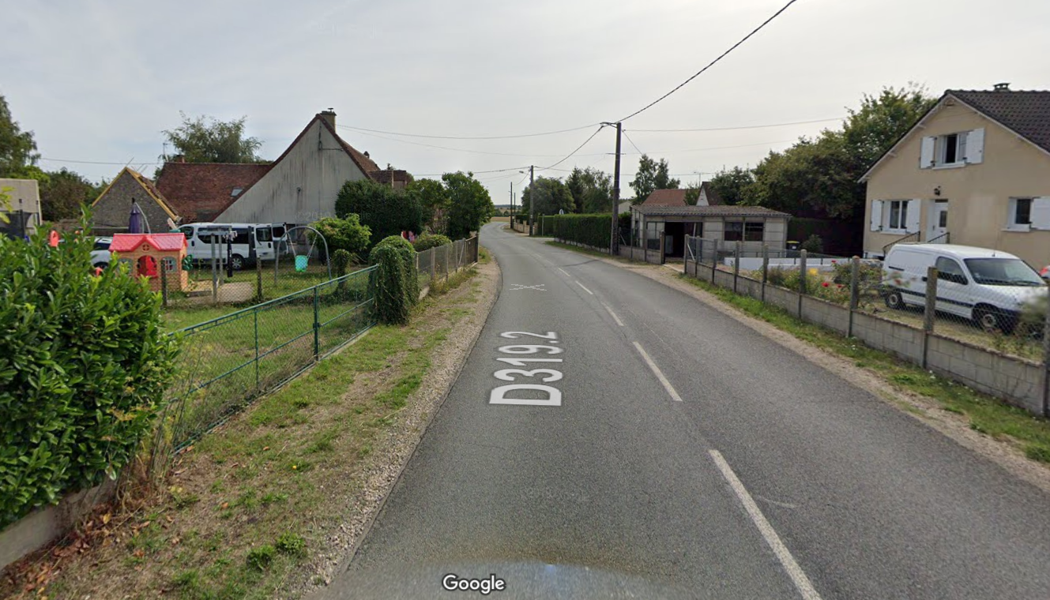
RD 319.2

Slide 38
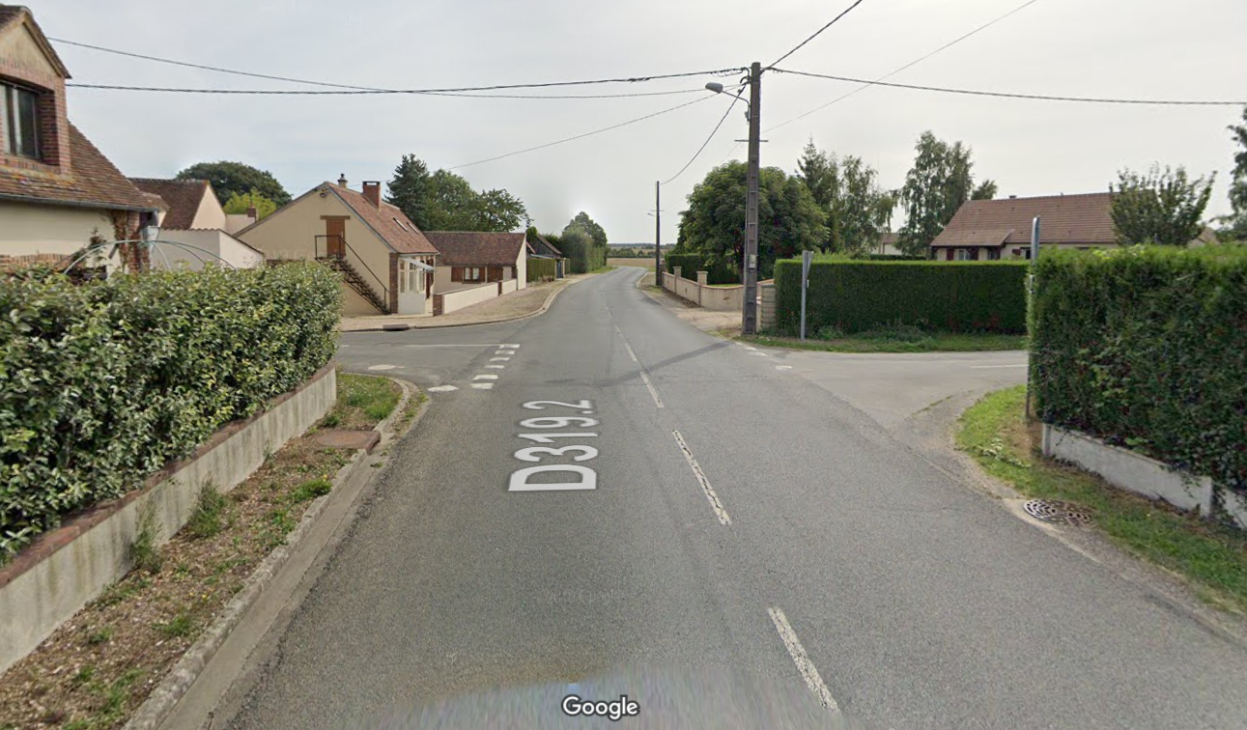
RD 319.2

Slide 39
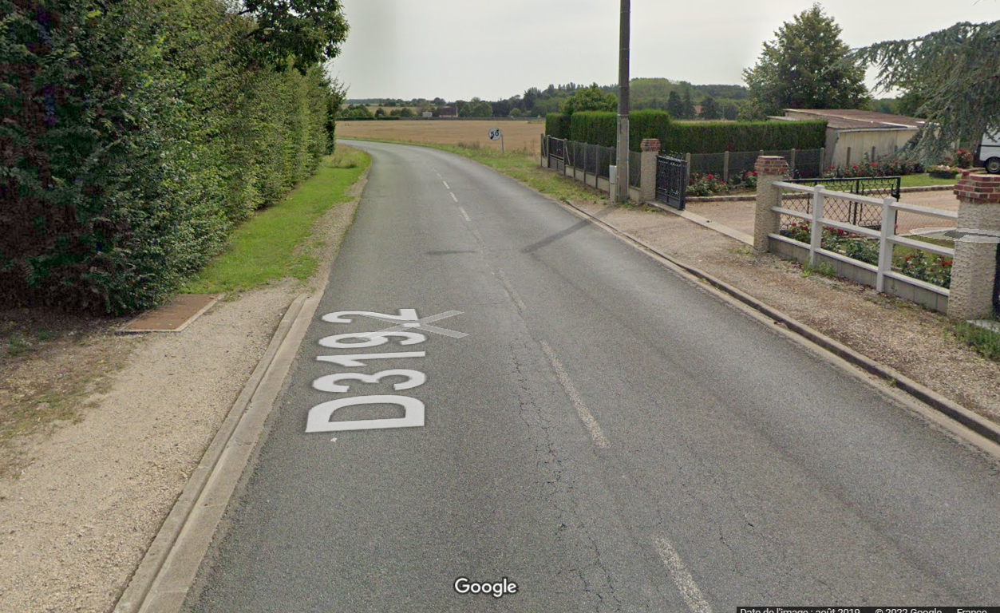
RD 319.2

Slide 40
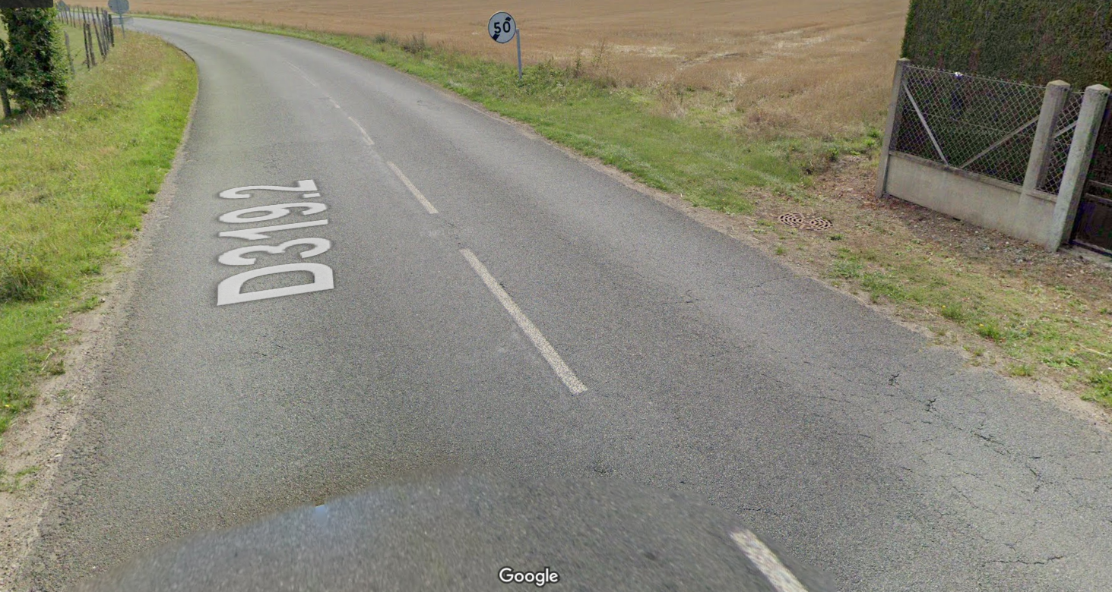
Une 4ème zone en rase campagne

Slide 41
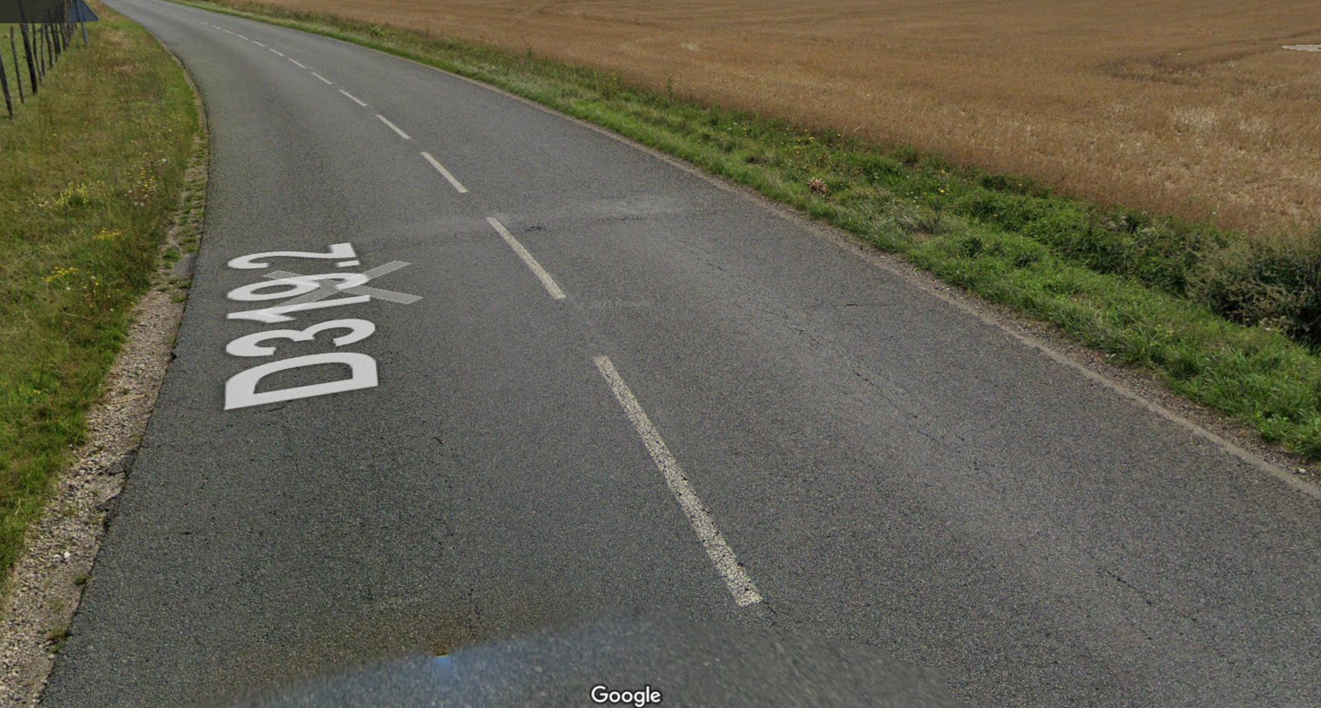
RD 319.2

Slide 42
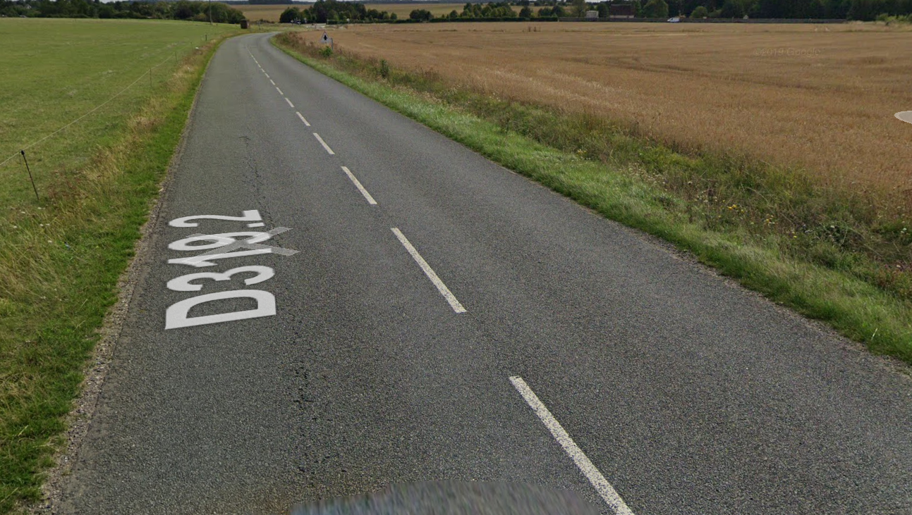
RD 319.2

Slide 43
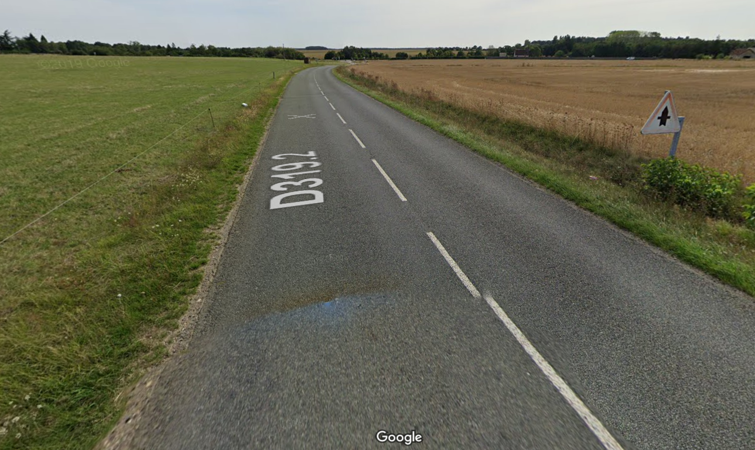
RD 319.2

Slide 44
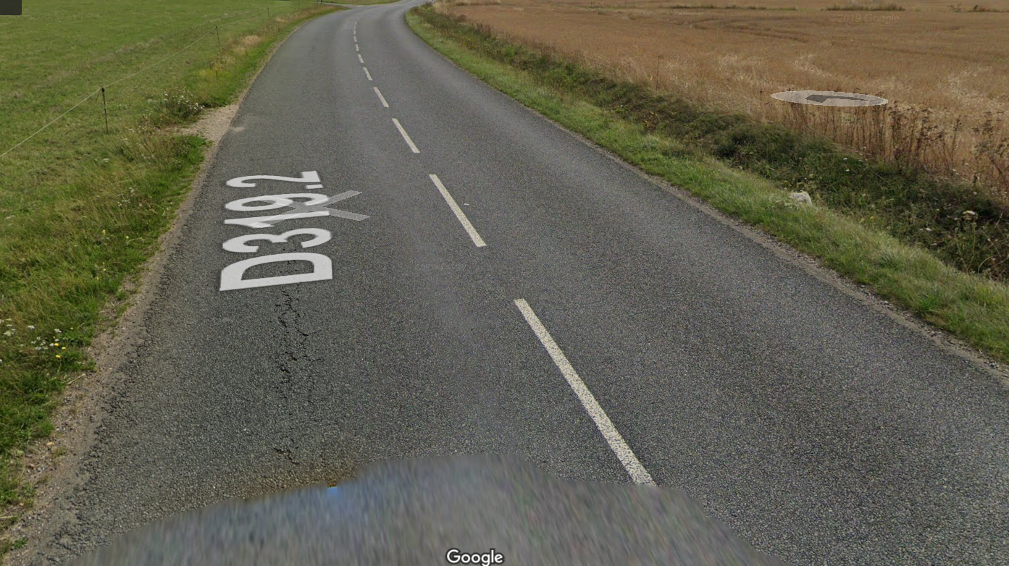
RD 319.2

Slide 45
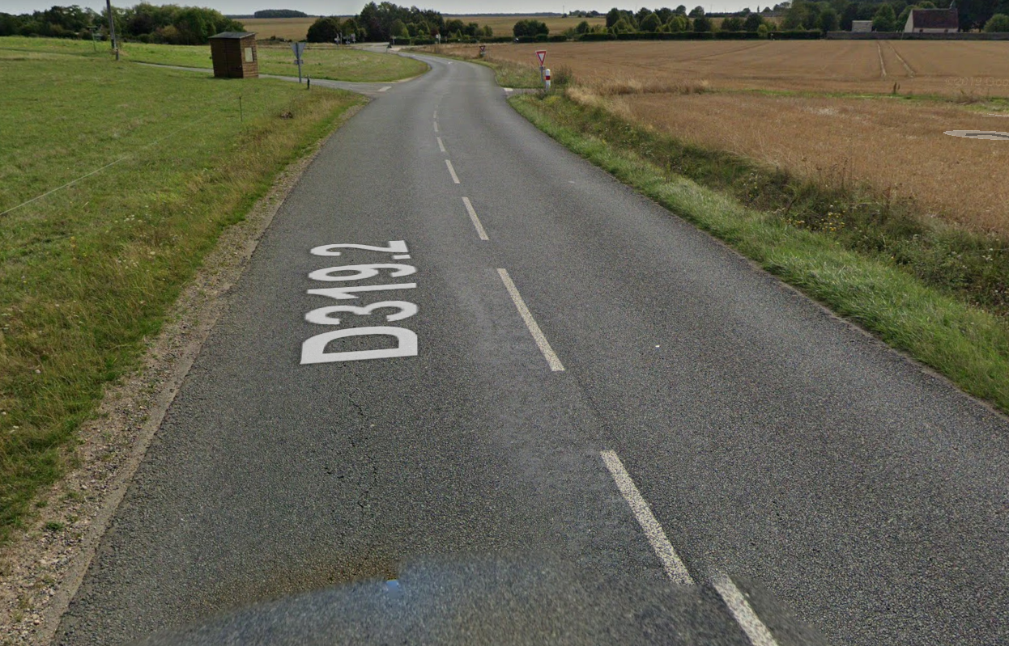
RD 319.2

Slide 46
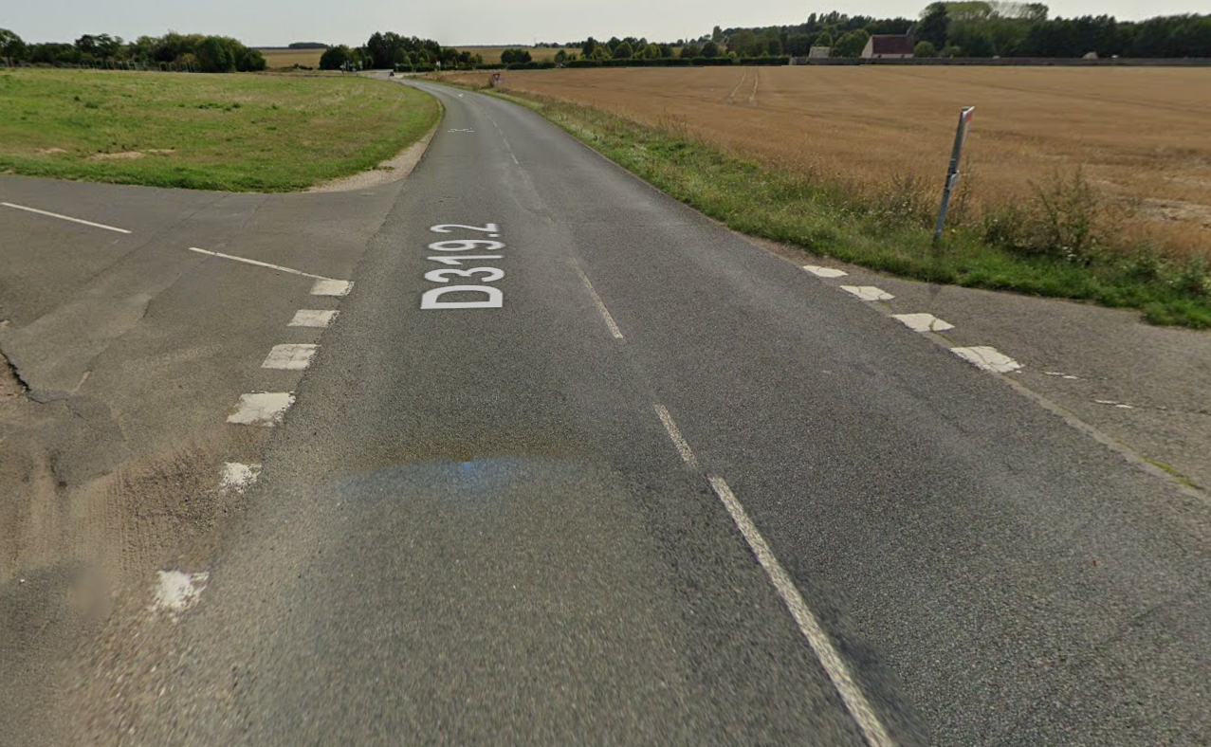
RD 319.2

Slide 47
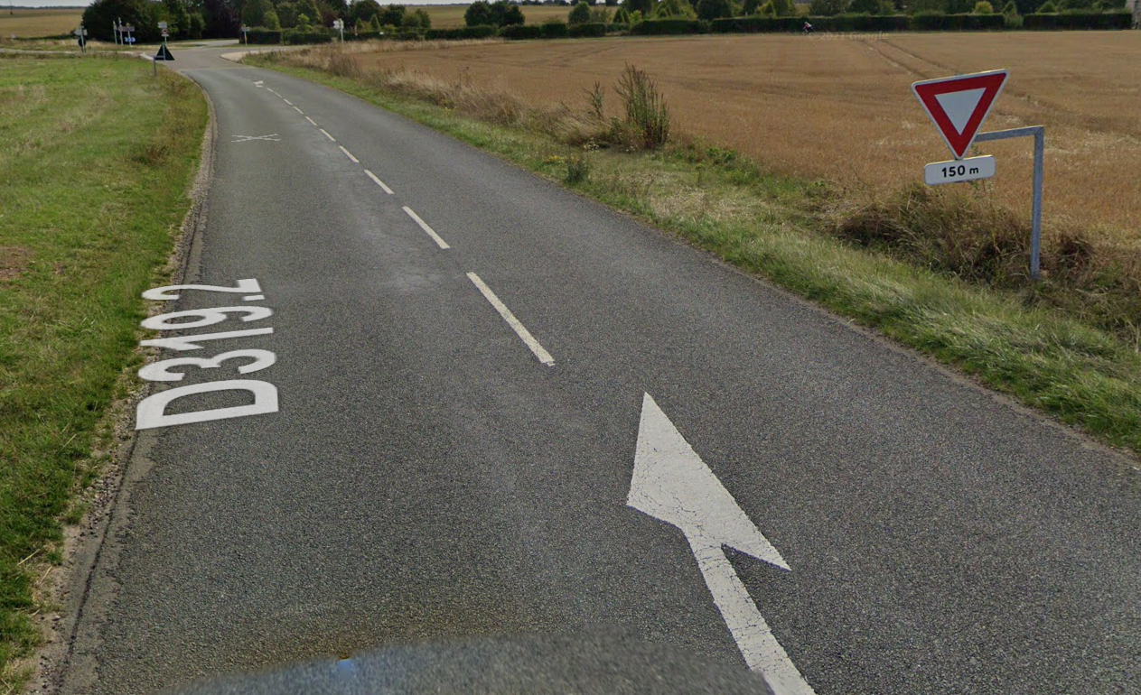
RD 319.2

Slide 48
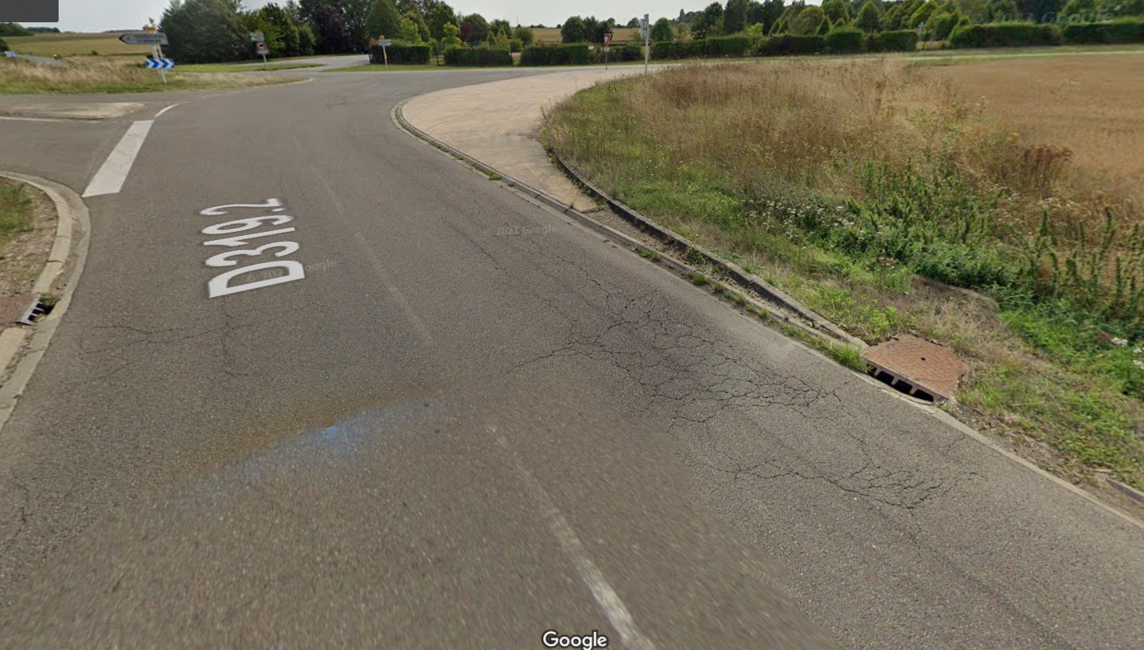
RD 319.2

Slide 49
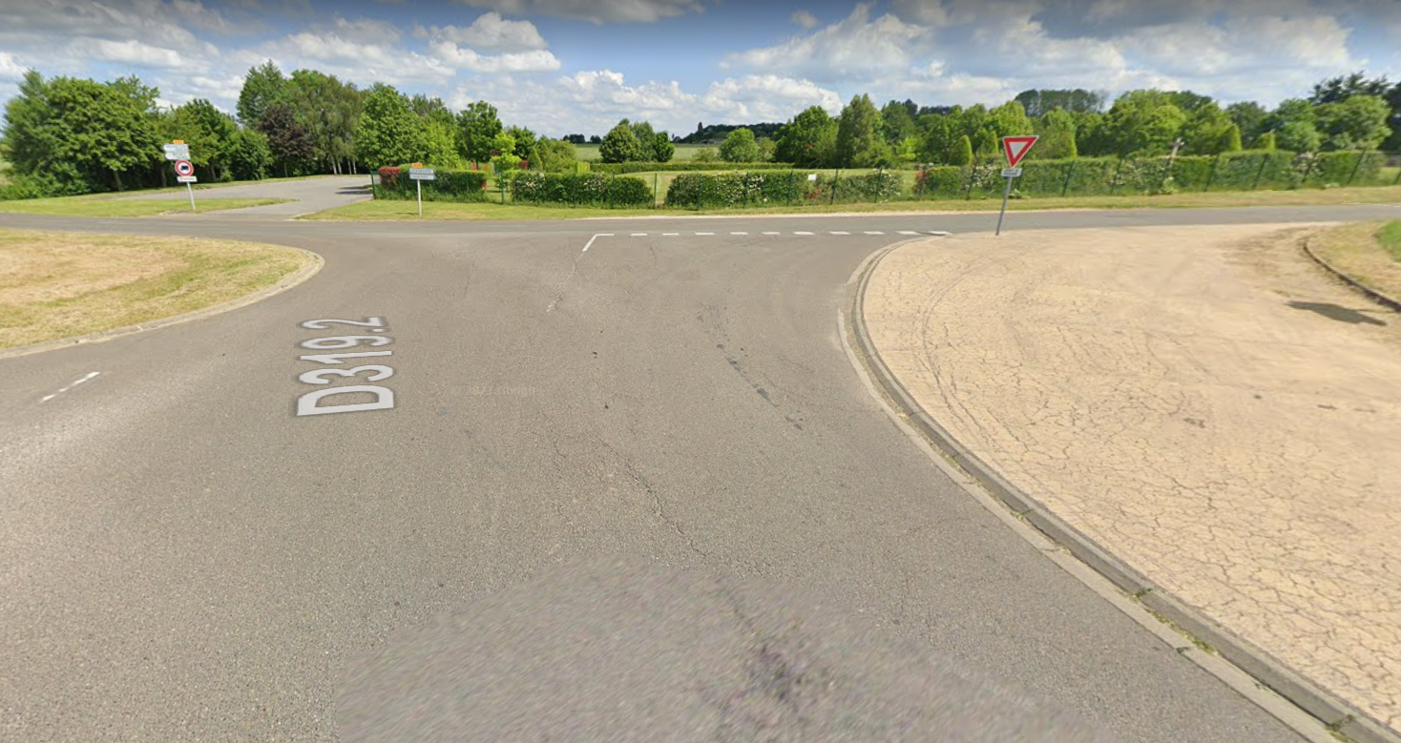
RD 319.2

Slide 50
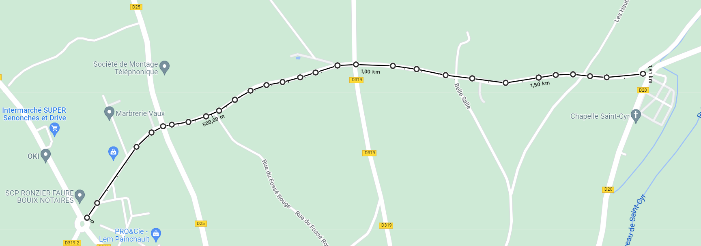
RD319 longueur 1800m

Slide 51
La RD 319.2
Chaussée 2 voies
Partie du contournement de Senonches
Chaussée souple
Section courante d’environ 1800m à étudier
Largeur de la chaussée actuelle : 6,00 m
Étude du giratoire en début de section
Présence de fossés hors agglomération

Slide 52
RD 319.2 Trafic
Mesuré en 2020: 1261 v/j sur les 2 sens
Trafic PL : 6,4%
Soit trafic PL de 81 PL/jour pour les 2 sens
Trafic actuel de 41 PL/jour
Hypothèse de 100 PL/jour par sens dans le futur (à confirmer)

Slide 53
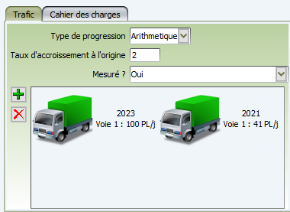
RD 319.2 Trafic

Slide 54
RD 319.2 Dégradations
Fissures longitudinales (élargissement ?)
Des zones de faïençage en BDR et hors BDR
Faïençage en rive avec déformations
Plusieurs réparations localisées ont été réalisées

Slide 55
Déflexion
Réalisée en novembre 2021
Type d’appareil : poutre BenkelMan
Température de 15°c

Slide 56
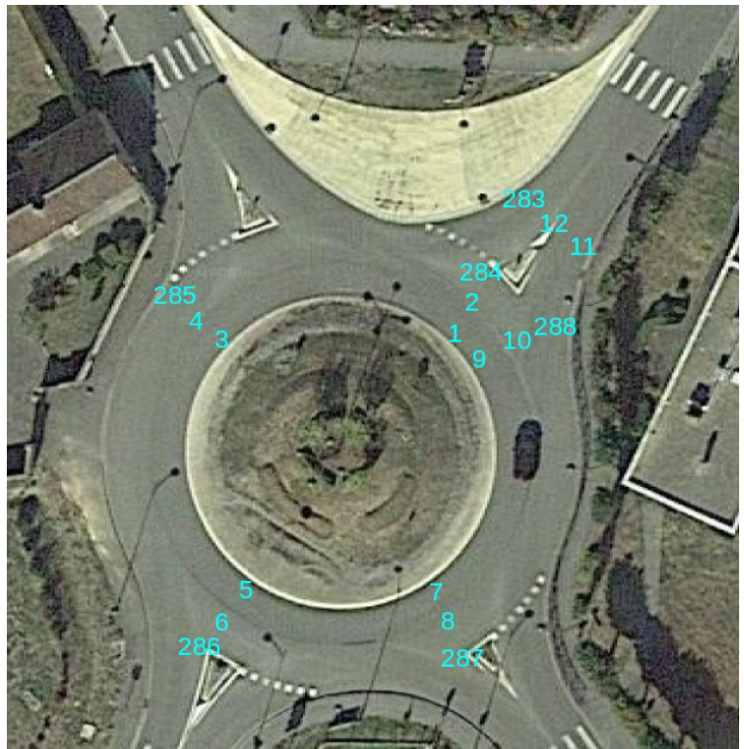
Déflexion giratoire

Slide 57

RD 319.2 Déflexion
C 1
Déflexion giratoire
Déflexion caractéristique 15/100

Slide 58

RD 319.2 Déflexion section courante
C 3
C 2

Slide 59

RD 319.2
C 4 et C5

Slide 60

RD 319.2 reconnaissance de la structure – Plan de carottage

Slide 61

RD 319.2 carottage C2

Slide 62

RD 319.2 carottage C3

Slide 63

RD 319.2 carottage C4

Slide 64

RD 319.2 saisie des carottages dans erasmus
Giratoire

Slide 65

RD 319.2 : chaussée souple

Slide 66

RD 319.2 : guide de renforcement
Déflexion caractéristique hors giratoire 108/100

Slide 67
RD 319.2 cahier des charges
Durée de vie 20 ans
Matériaux bitumineux en couche de base
BBSG en couche de roulement ou BBMa
Contrainte de seuil : pas de surélévation
Indice de gel 115 degrés/jour

Slide 68


RD 319.2-Etat des matériaux
Carottage C3

Slide 69

RD 319.2 - Modélisation C3

Slide 70



RD 319.2 - Modélisation C4

Slide 71



RD 319.2 - Modélisation C6

Slide 72


Conceptions répondant au cahier des charges

Slide 73


RD 319.2 – Résultats de l’étude

Slide 74


RD 319.2 – Résultats de l’étude
Fraisage sur 19cm + 15GB+ 4 BBMa
Fraisage sur 19cm + 13GB +6 BBSG
Approfondir fraisage de 2cm

Slide 75
Conclusions de l’étude 1
Les éléments du run 1 de l’étude permettent de dégager 2 conceptions en section courante:
  Fraisage sur 19cm, GBcl3 sur 15cm et BBMa
  Fraisage sur 19cm, GBcl3 sur 13cm et 6BBSG
  Dans le giratoire, un fraisage sur 6cm et mise en œuvre de BBSG apparaît suffisant

Slide 76
Etude RD 319.2 les interrogations
Confirmer le futur trafic PL
Pas de carottage dans les 2 zones hors agglomération, est-il envisageable de faire 2 carottages ?
Maintien de la largeur actuelle ?

Slide 77

Reprise de l’étude avec modifications
Modification :
  Trafic ramené de 100PL/jour à 80PL/jour/sens
Confirmation :
  Maintien de la largeur actuelle
  Pas de carottages supplémentaires envisagés

Slide 78




Résultats après modification du trafic PL

Slide 79

Conclusions de l’étude 2
Cette étude 2 modifiée fait ressortir que la solution fraisage sur 14cm et mise en œuvre de 8cm GB +6cm BBSG fonctionne sauf sur les carottages 2 et 3

Slide 80
Conclusions
Cette solution plus économique que les résultats de l’étude 1peut être retenue sous réserve d’approfondir le fraisage sur les zones faïencées et au droit des carottes 2 et 3, en retenant sur ces zones: fraisage sur 19cm, 13cmGB + 6cm BBSG

Slide 81
Merci de votre attention

